Slide 1
Загальноосвітня школа І-ІІІ ст. №3
Покровської міської ради
Донецької області
Майстер-клас
«Використання онлайн-дошки CleverMaths
на уроках природничо – математичного циклу»
Підготувала
учитель математики
Бардус Наталія Петрівна

Slide 2
Мета:
ознайомити з основами та принципами роботи онлайн-дошки CleverMaths;
навчити основних способів використання онлайн-дошки під час дистанційного навчання;
підвищити компетенцію викладачів у максимально ефективному використанні нових інформаційних, комунікаційних та інтерактивних технологій;
стимулювати активну пізнавальну діяльність.

Slide 3
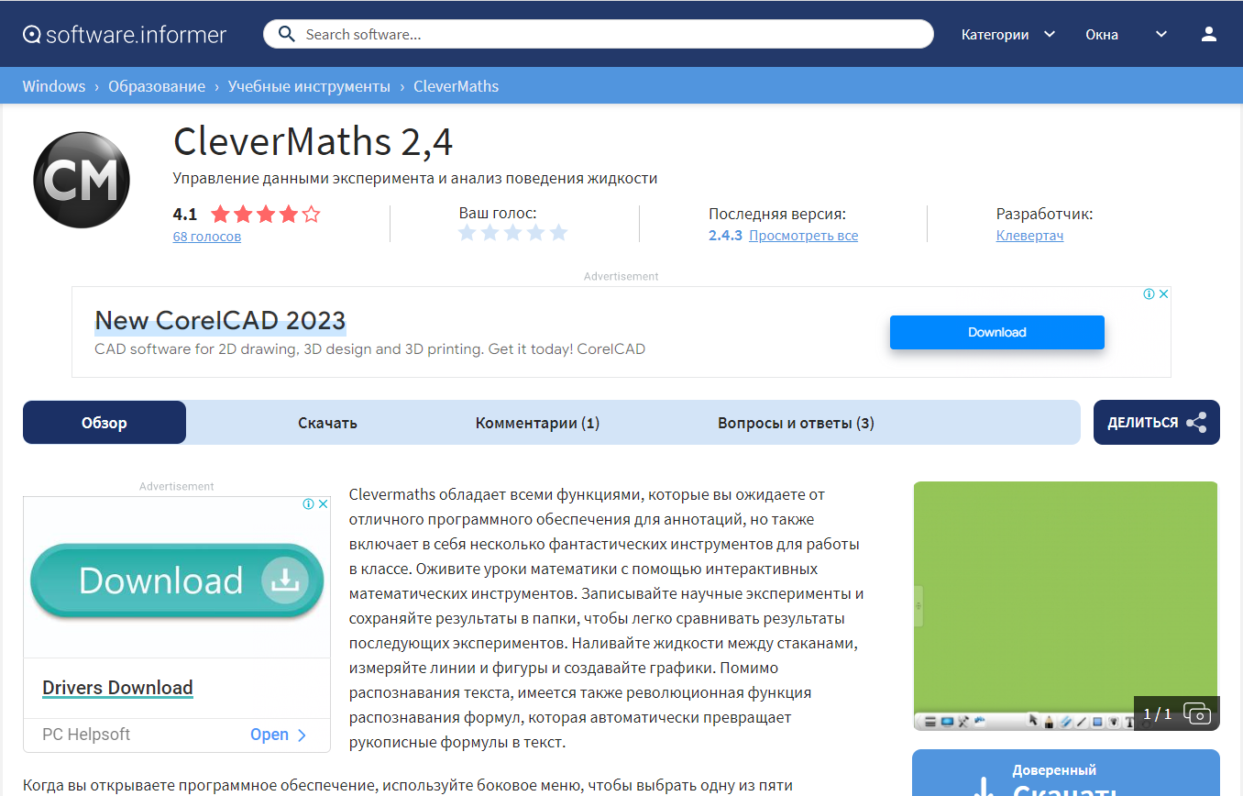
Принципи роботи та можливості онлайн-дошки CleverMaths
Перед початком роботи треба завантажити на комп’ютер або ноутбук дошку.
Для цього треба перейти за посиланням
https://clevermaths.software.informer.com/
і натиснути лівою кнопкою миші «Завантажити»

Slide 4
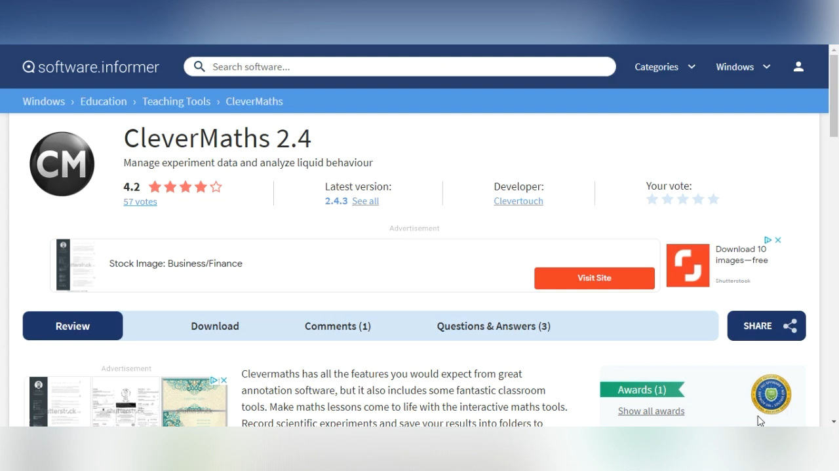
Наступний крок – установити програмне забезпечення на комп’ютер або ноутбук

Slide 5
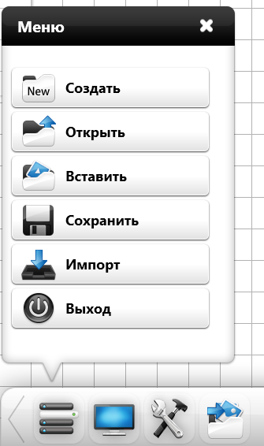
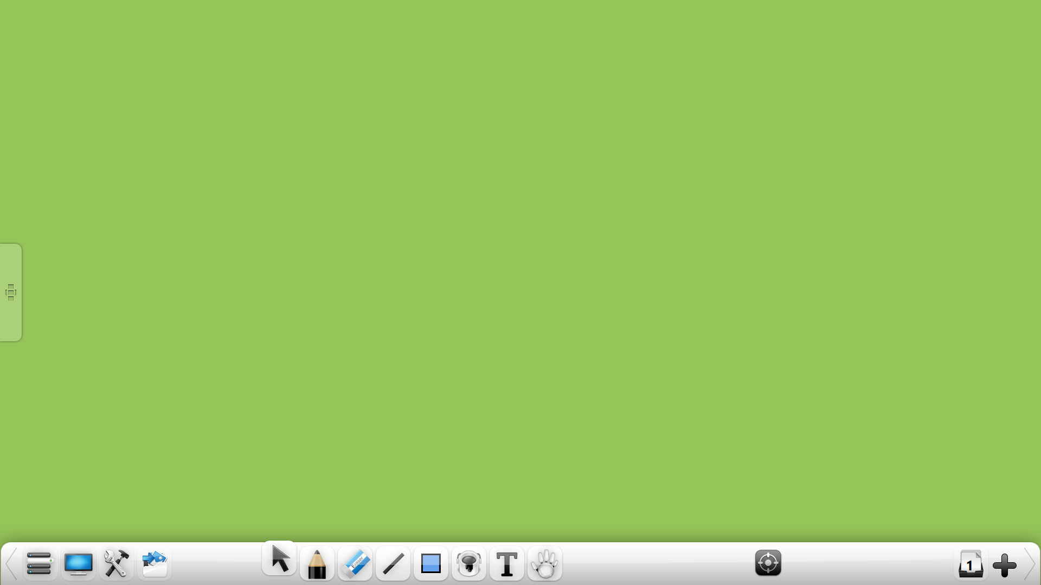
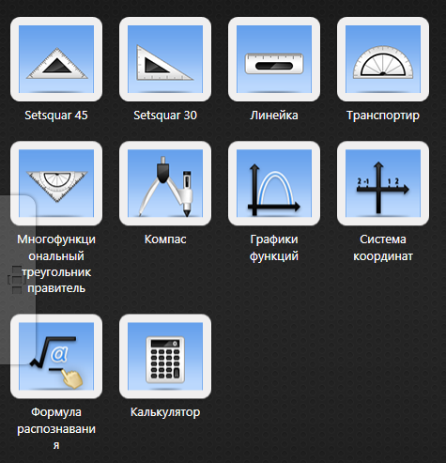
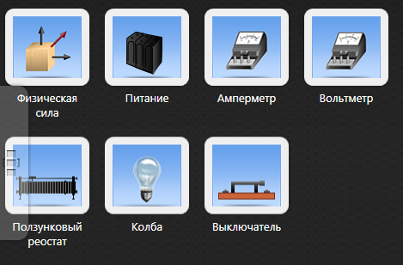
Знайомство з дошкою CleverMaths

Slide 6
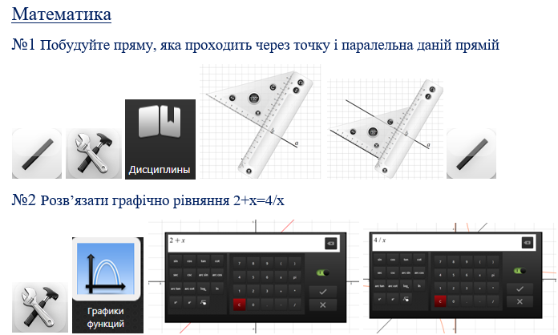
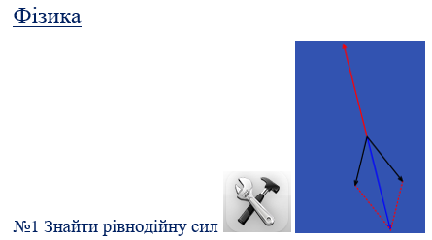
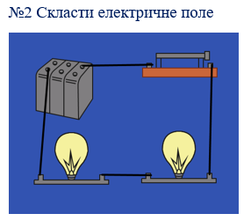
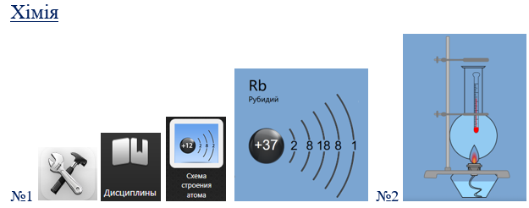
Завдання для самостійної роботи

Slide 7
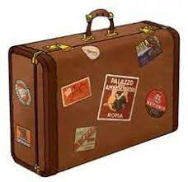
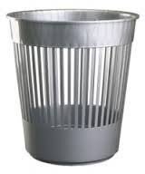
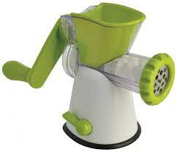
Рефлексія
1
3
2

